Slide 1

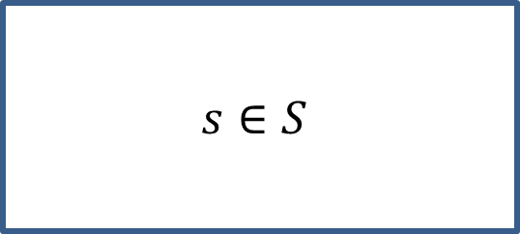
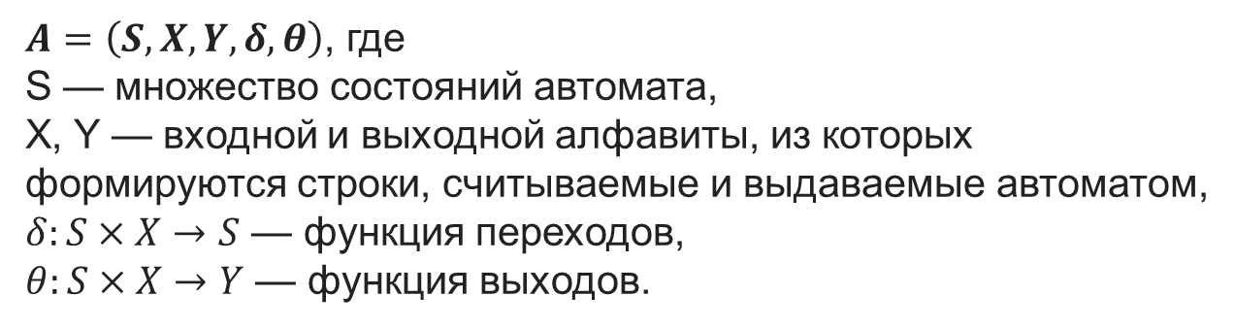

Абстрактный автомат
$$s∈S$$
$$x∈X$$
$$y∈Y$$
$A=\left(S,X,Y,δ,θ\right)$, где
S — множество состояний автомата,
X, Y — входной и выходной алфавиты, из которых формируются строки, считываемые и выдаваемые автоматом,
$δ:S×X→S$ — функция переходов,
$θ:S×X→Y$ — функция выходов.

Slide 2
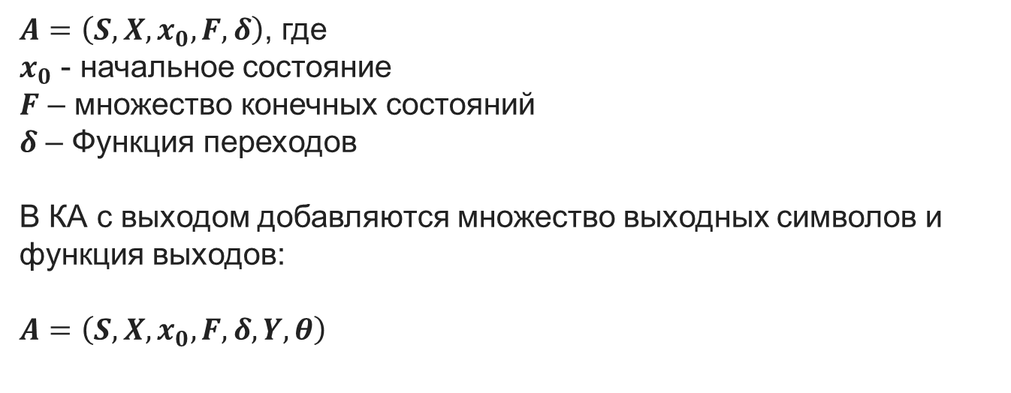
Определение конечного автомата
$A=\left(S,X,x_{0},F,δ\right)$, где
$x_{0}$ - начальное состояние
$F$ – множество конечных состояний
$δ$ – Функция переходов
В КА с выходом добавляются множество выходных символов и функция выходов:
$A=\left(S,X,x_{0},F,δ, Y,θ\right)$

Slide 3
КА для танка
Норм
Нет гусеницы
Сгорел
Попадание
Попадание
Ремонт

Slide 4
КА для танка с выводом и различными входными данными
ПТУР
«Бабах»
Пуля «Дзынь»
Пуля «Дзынь»
Норм
Нет гусеницы
Сгорел
Снаряд
«Бум»
Снаряд
«Бум»
ПТУР
«Бабах»
Ремонт

Slide 5
Вероятностный автомат для танка
ПТУР
Пуля
Пуля
Снаряд 30%
Норм
Нет гусеницы
Сгорел
Снаряд 70%
Снаряд 70%
ПТУР
Снаряд 30%
Ремонт

Slide 6
КА для задачи удаления лишних пробелов
Не пробел
Вывод символа
пробел
пробел
B
W
S
Не пробел
Вывод символа
пробел
Не пробел
Вывод: пробел и символ

